Slide 1
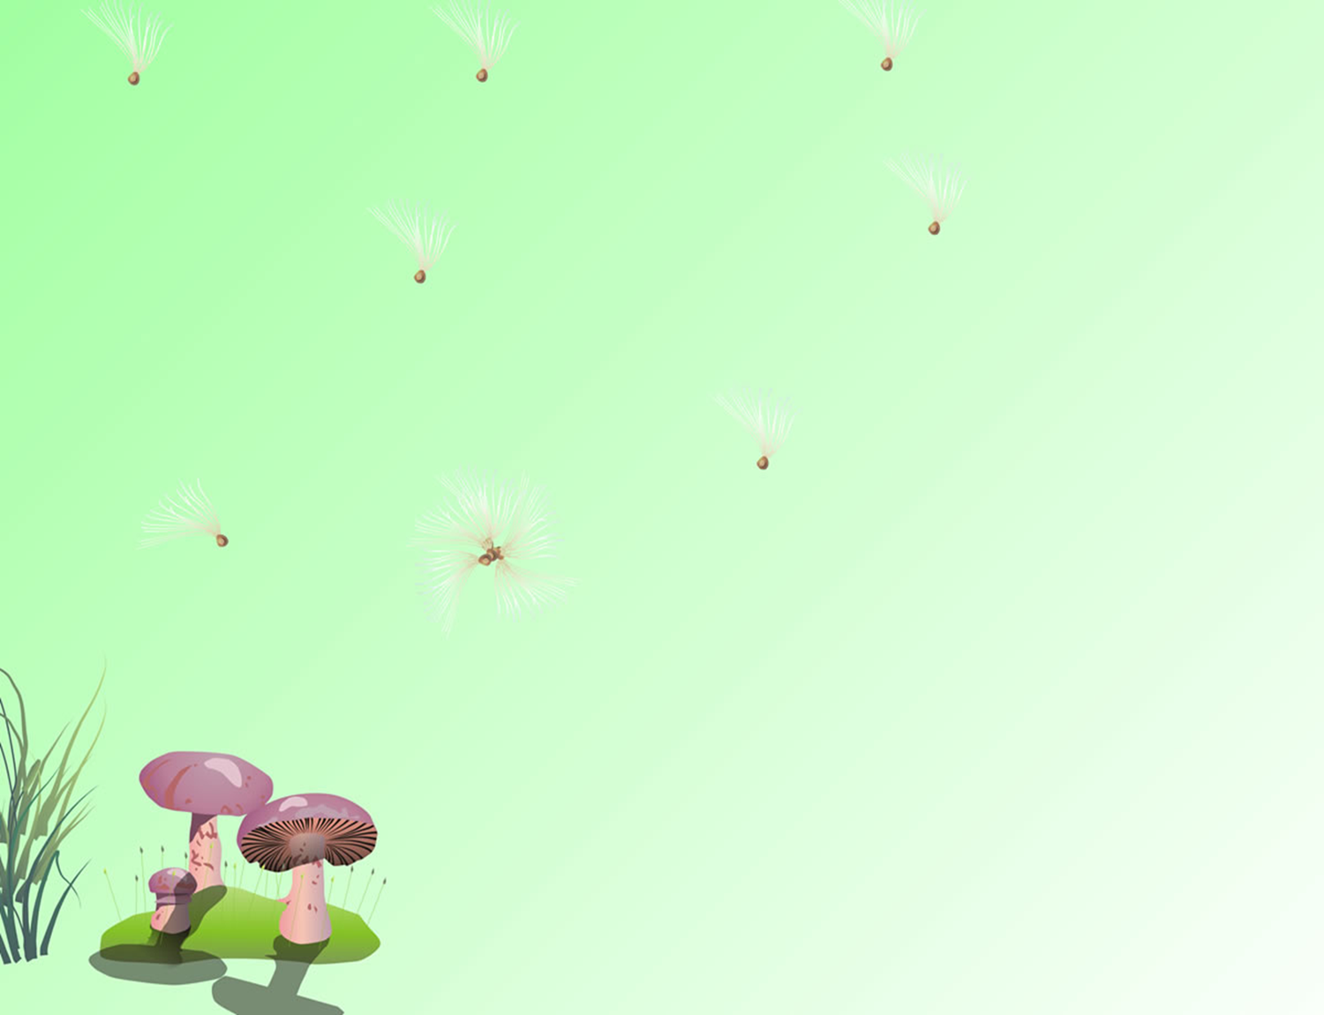
PHÒNG GIÁO DỤC VÀ ĐÀO TẠO QUẬN LONG BIÊN
TRƯỜNG MẦM NON HOA SỮA
GIÁO ÁN
PHÁT TRIỂN THẨM MỸ
- Đề tài:+ VĐ VTTTTC “Em yêu cây xanh” + NH:Lý cây xanh
+ TC: Chuyền tin
- Ngày dạy: 26-01-2019
- Người dạy: Phan Hương Trang

Slide 2
VĐVTTTTC: Em yêy cây xanh

Slide 3
Nghe hát: Lý cây xanh

Slide 5
TC: Chuyền tin

